Slide 1
Звуковете и буквите в българския език
Изготвил: Миглена Иванова, студент-практикант по проект „Студентски практики“
Проверил: Диляна Гаджева, ментор по проекта

Slide 2
Нашата азбука се състои от 30 букви, но колко звука записваме с тях?

Slide 3
Как можем да различим звук от буква?
Звуковете се изговарят и чуват.
Буквите се четат и пишат.

Slide 4
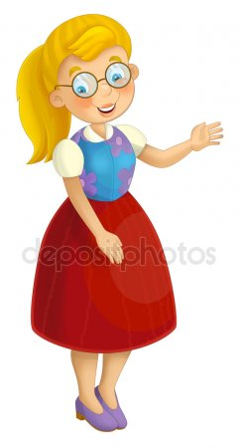
Има два основни вида звукове: гласни и съгласни.
Гласните звукове са А, Ъ, О, У, Е, И. Образуват сами срички.
Съгласните звукове са: Б, В, Г, Д, Ж, З, Й, К, Л, М, Н, П, Р, С, Т, Ф, Х, Ц, Ч, Ш, ДЖ, ДЗ. Те не образуват сами срички, а с помощта на гласните.

Slide 5
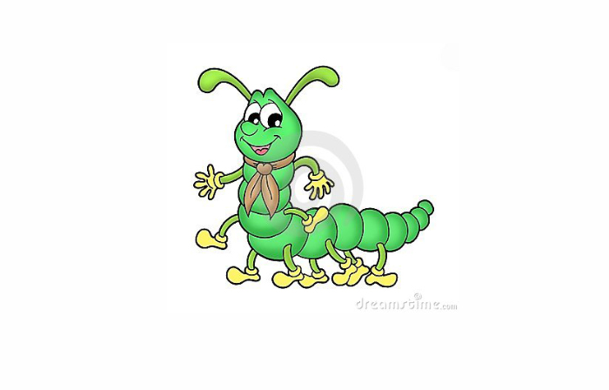
Сега да изиграем една игра, за да разберем запомнихте ли кой звук е гласен и кой – съгласен!

Slide 6
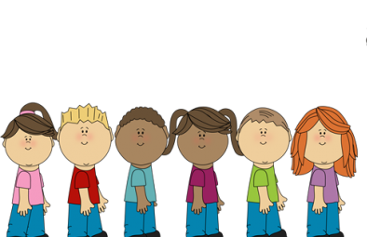
Момиченцата ще вземат слънца с букви на гласни звукове, а момченцата – с букви на съгласни!
Б
Ъ
З
О
А
Г
У
М
К
Е
И

Slide 7
Когато пишем изречение, то трябва да започва с главна буква. Всяка следваща дума се пише с малка буква. Имената също се пишат с главна буква, независимо къде са в изречението.
Буквите могат да бъдат главни и малки

Slide 8
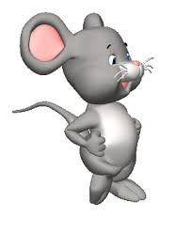
Да проверим разбрахте ли правилото! Открийте грешката и я поправете.
Ани и мими Играят с топка.
Ани и Мими играят с топка.
щъркелът си направи гнездо върху Комина.
Щъркелът си направи гнездо върху комина.

Slide 9
Браво деца! Справихте се с поставените задачи.

Slide 10
https://www.zapiski.info
Източници:
Учебна програма по български език и литература за IІI клас в сила от учебната 2018/2019 година, утвърдена със Заповед № РД09-1093/25.01.2017 г. на МОН
https://www.slideshare.net
Изображения:
https://multiurok.ru
https://mx.depositphotos.com
https://uchiteli.bg
http://eloficiodemaestro.blogspot.com
http://www.referati.org
https://ucha.se

